Slide 1
Gerenciamento de Hotéis
Leonardo Carmona

Slide 2
Apresentação
O objetivo do projeto do projeto é criar um mapeamento com hibernate para um gerenciador de hotéis

Slide 3
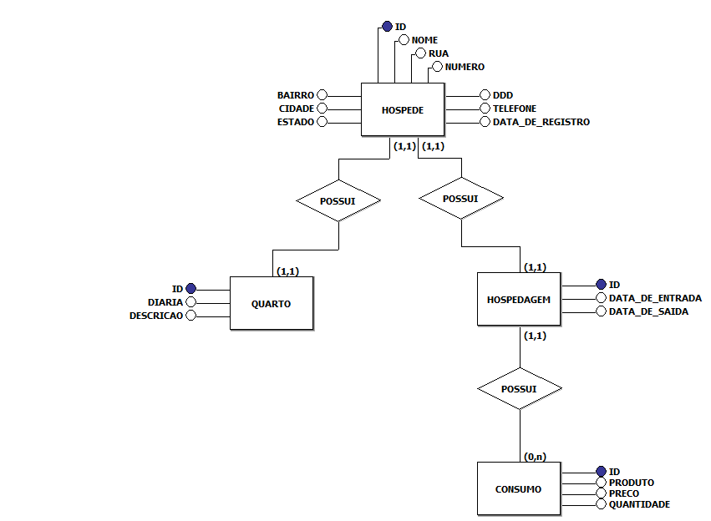
Diagrama do Modelo Conceitual (ER)

Slide 4
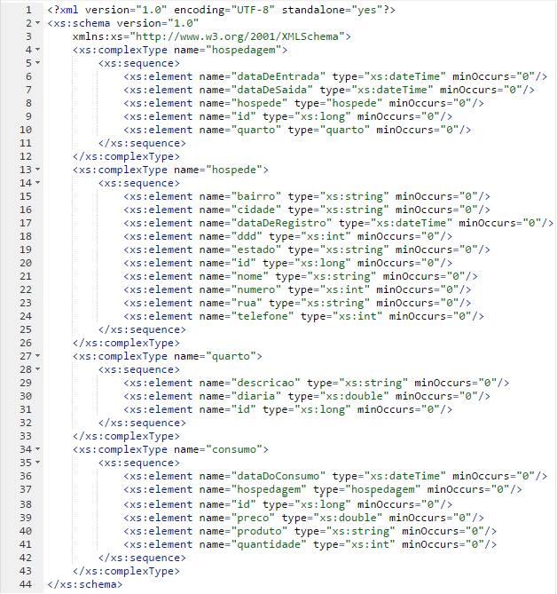
XSD

Slide 5
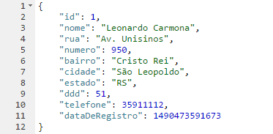
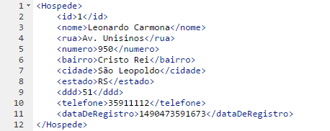
JSON / XML (Hospede)

Slide 6


JSON / XML (Quarto)

Slide 7
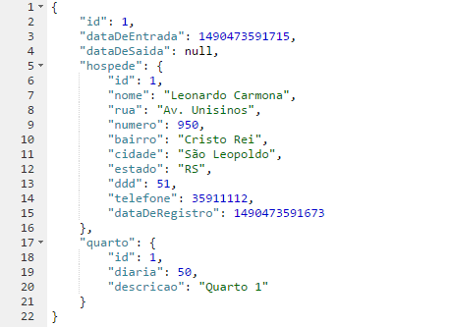
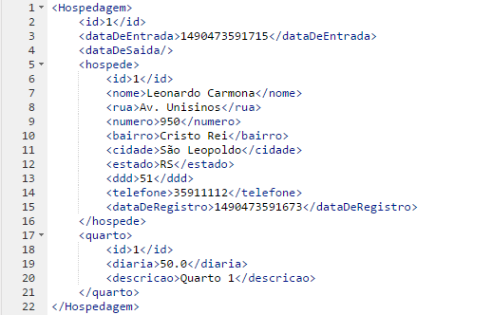
JSON / XML (Hospedagem)

Slide 8
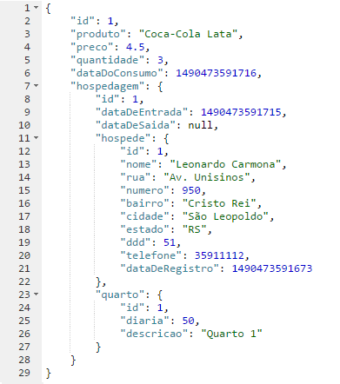
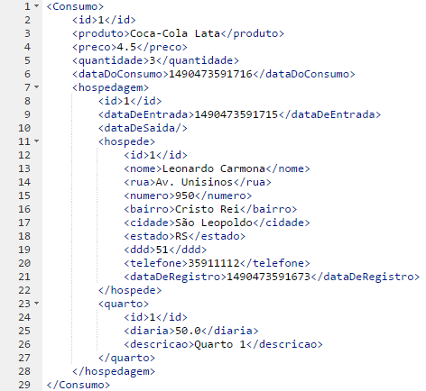
JSON / XML (Consumo)

Slide 9
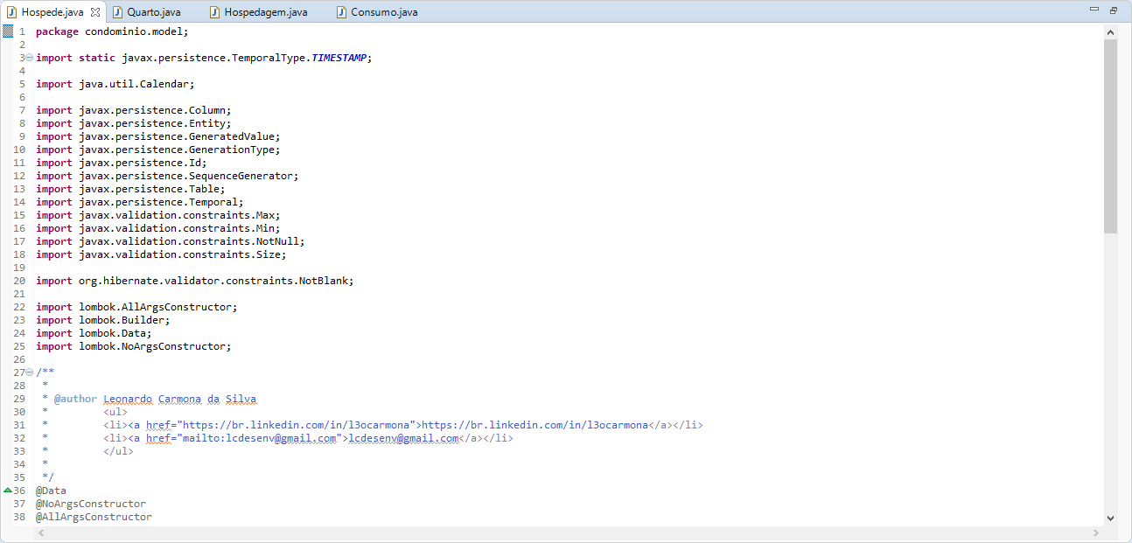
Mapeamento OR (Hospede) 1/3

Slide 10
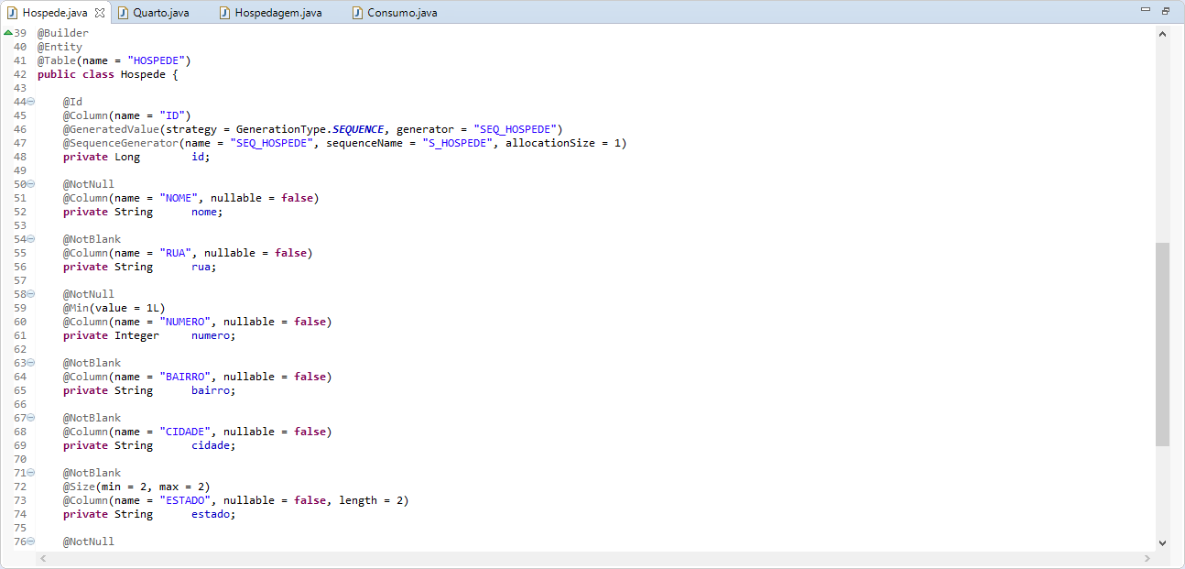
Mapeamento OR (Hospede) 2/3

Slide 11
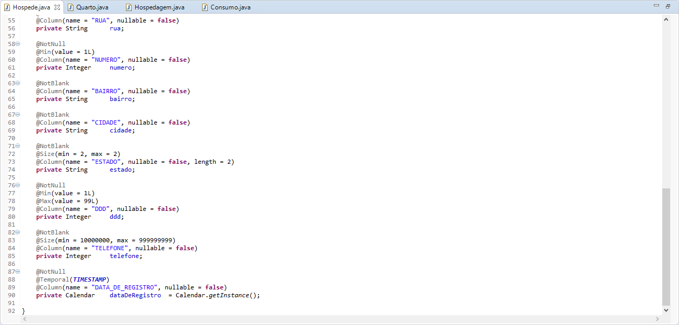
Mapeamento OR (Hospede) 3/3

Slide 12
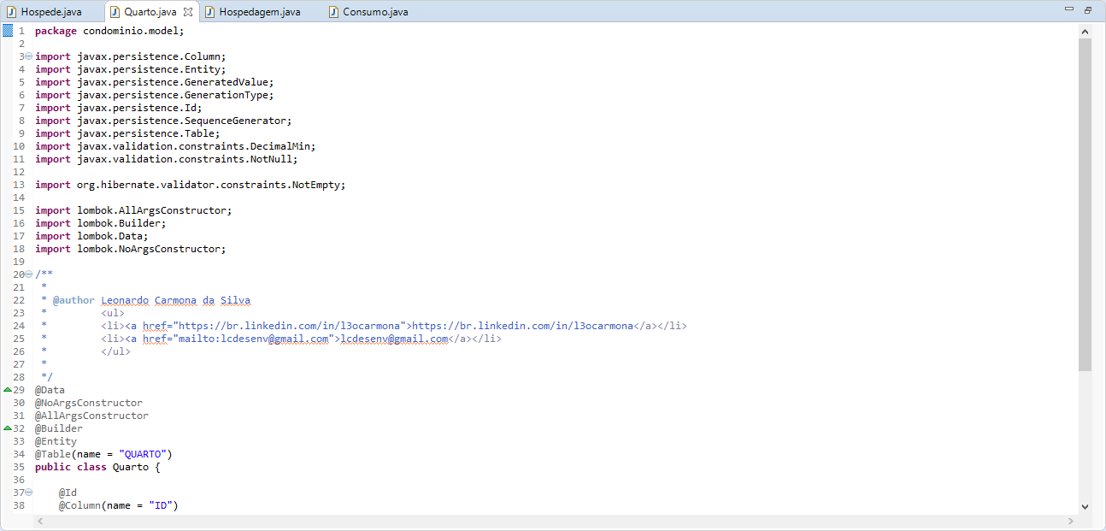
Mapeamento OR (Quarto) 1/2

Slide 13
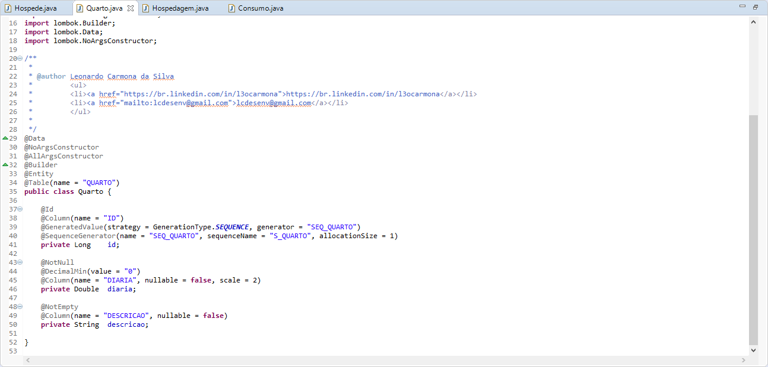
Mapeamento OR (Quarto) 2/2

Slide 14
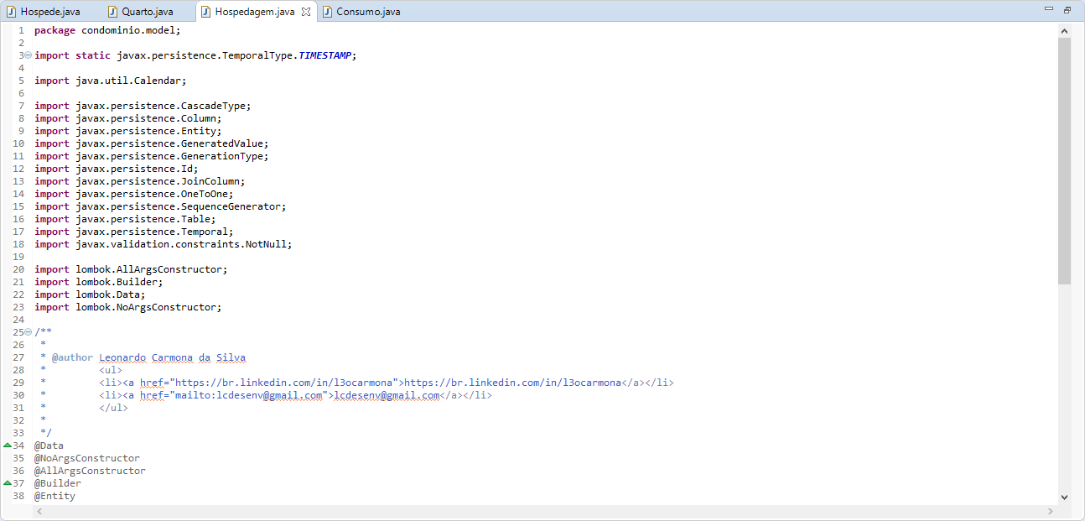
Mapeamento OR (Hospedagem) 1/2

Slide 15
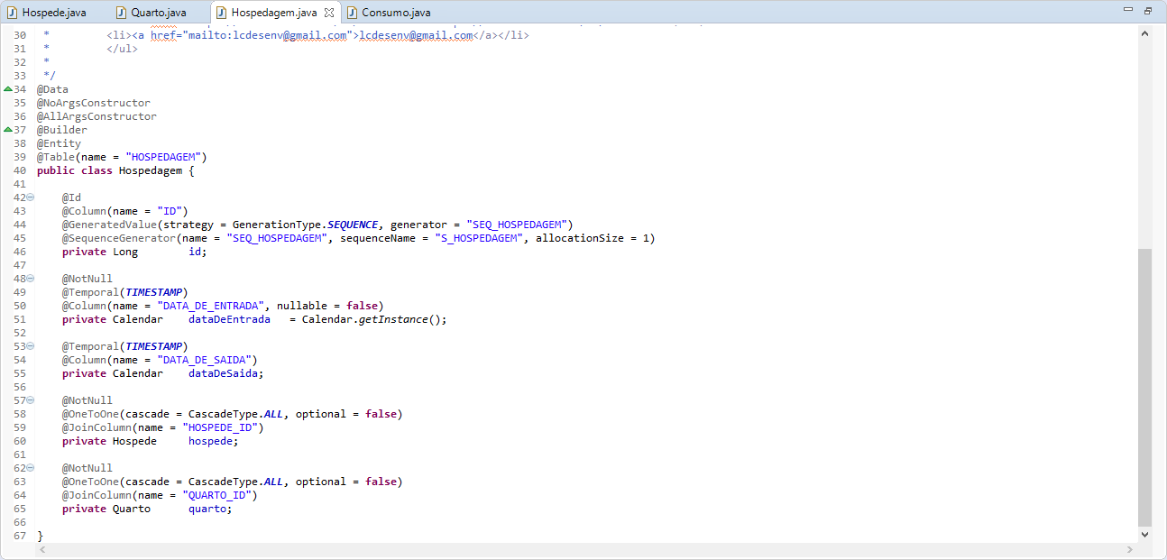
Mapeamento OR (Hospedagem) 2/2

Slide 16
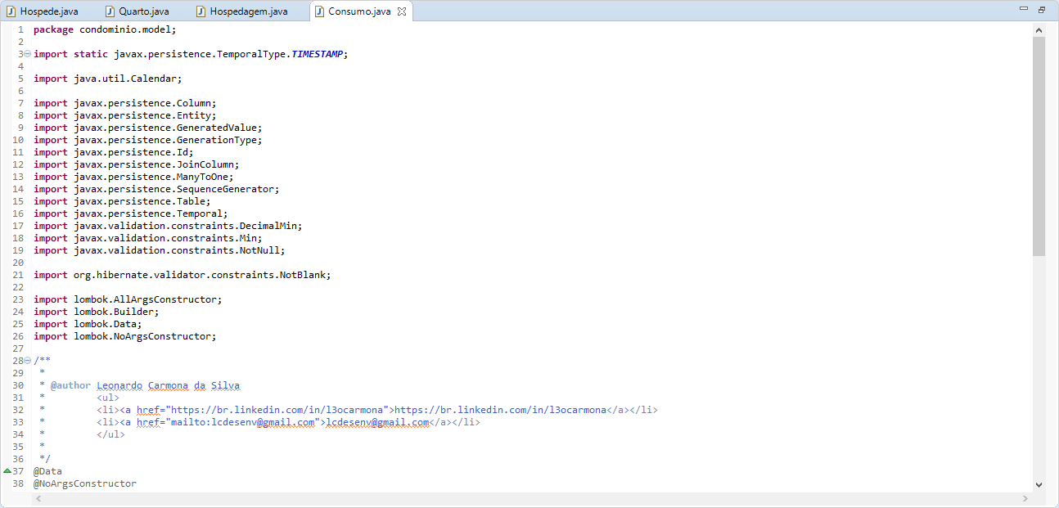
Mapeamento OR (Consumo) 1/2

Slide 17
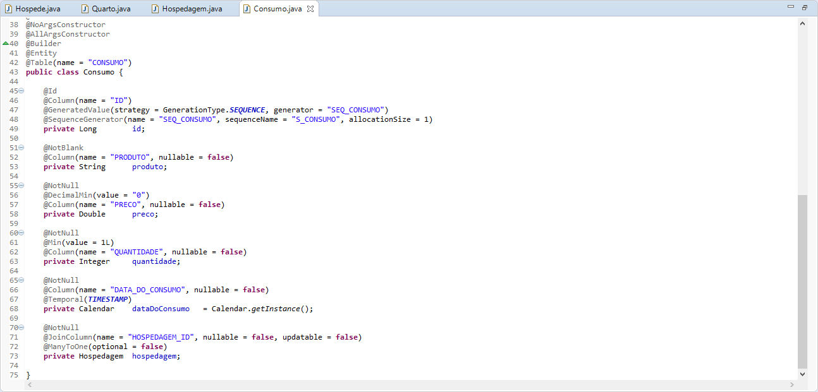
Mapeamento OR (Consumo) 2/2

Slide 18
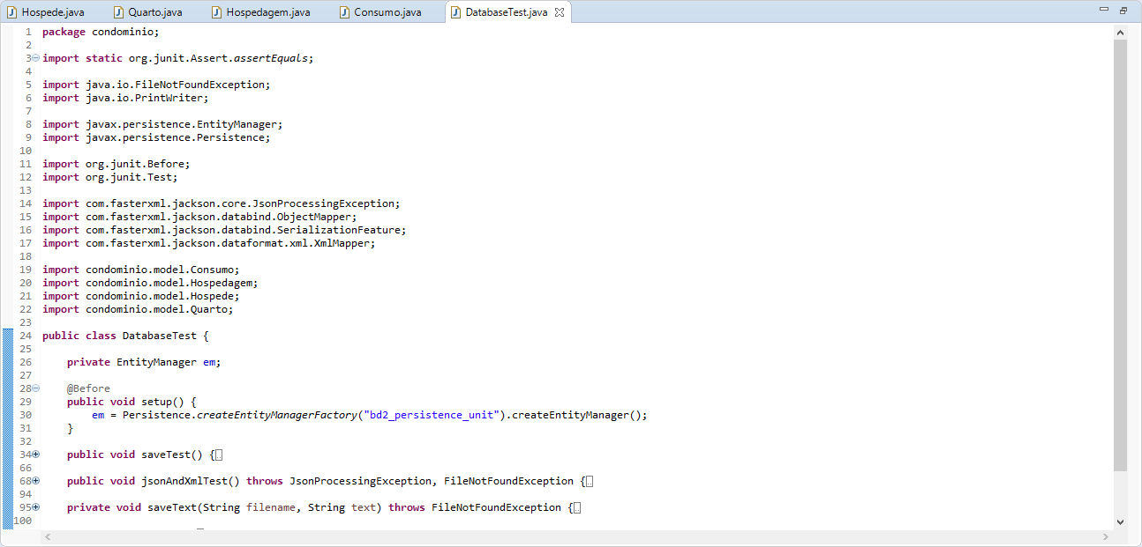
DatabaseTest (Dependências e Setup)

Slide 19
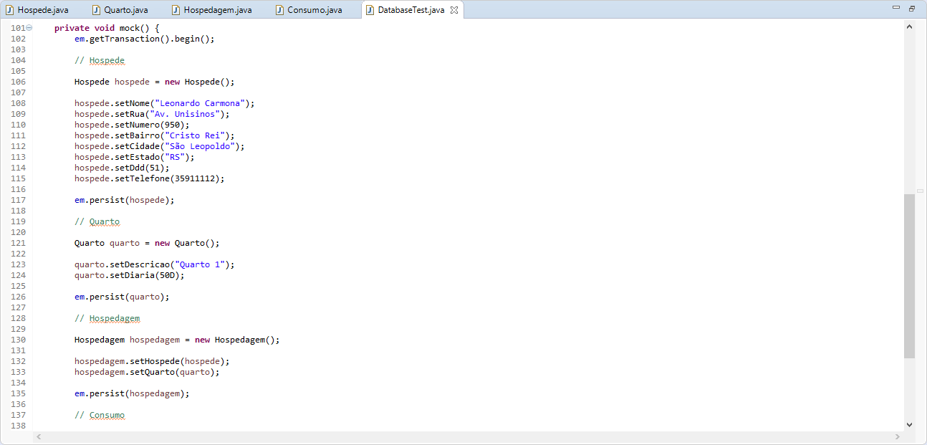
DatabaseTest (População dos Objetos) 1/2

Slide 20
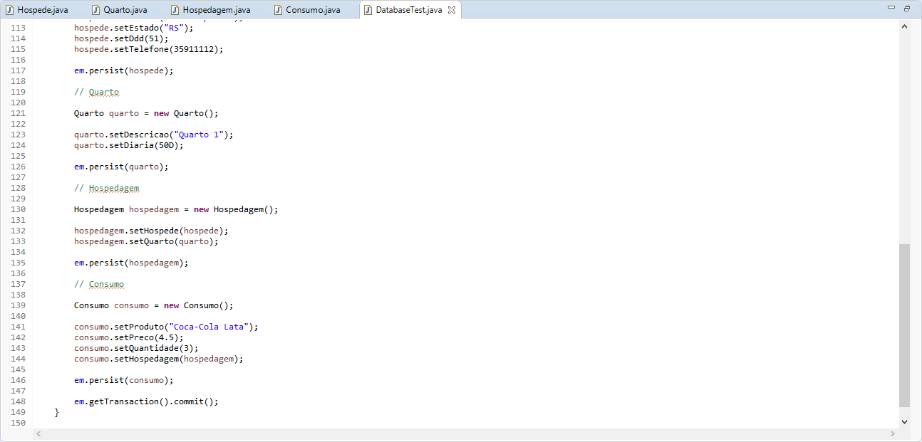
DatabaseTest (População dos Objetos) 2/2

Slide 21
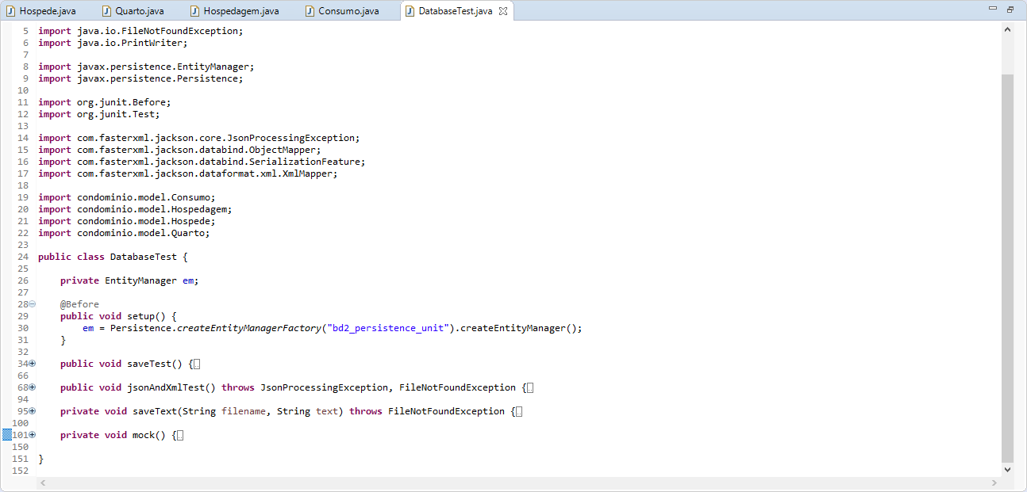
Testes Unitários (setup)

Slide 22
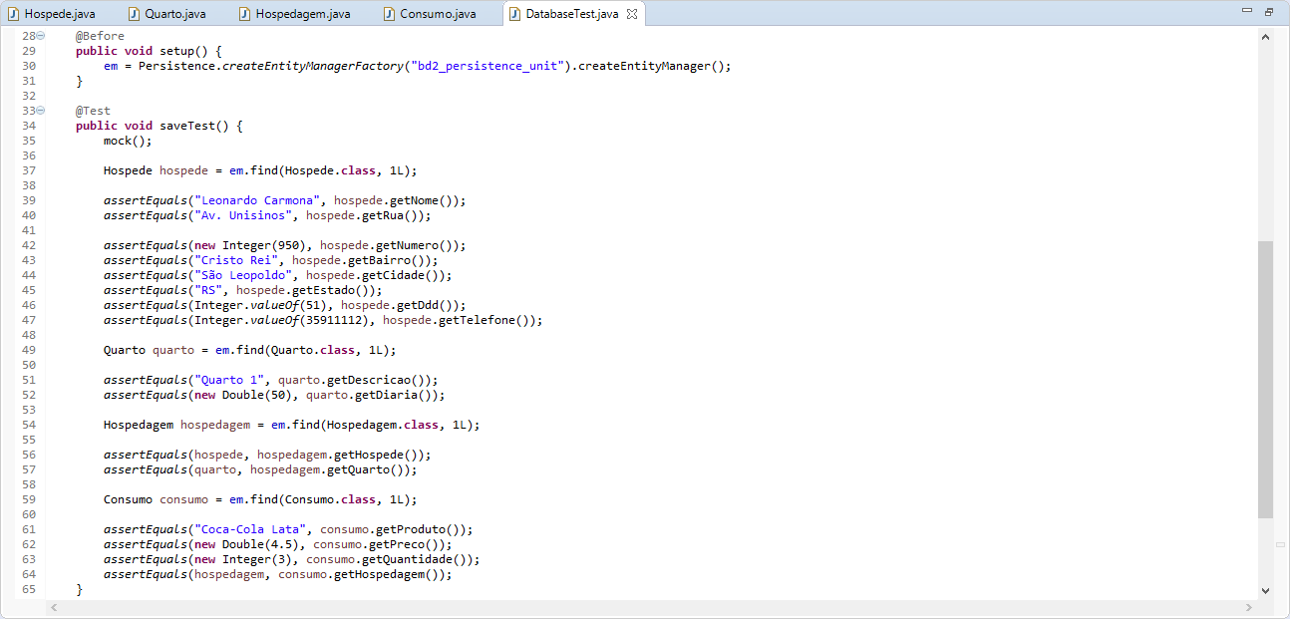
Testes Unitários (saveTest)

Slide 23
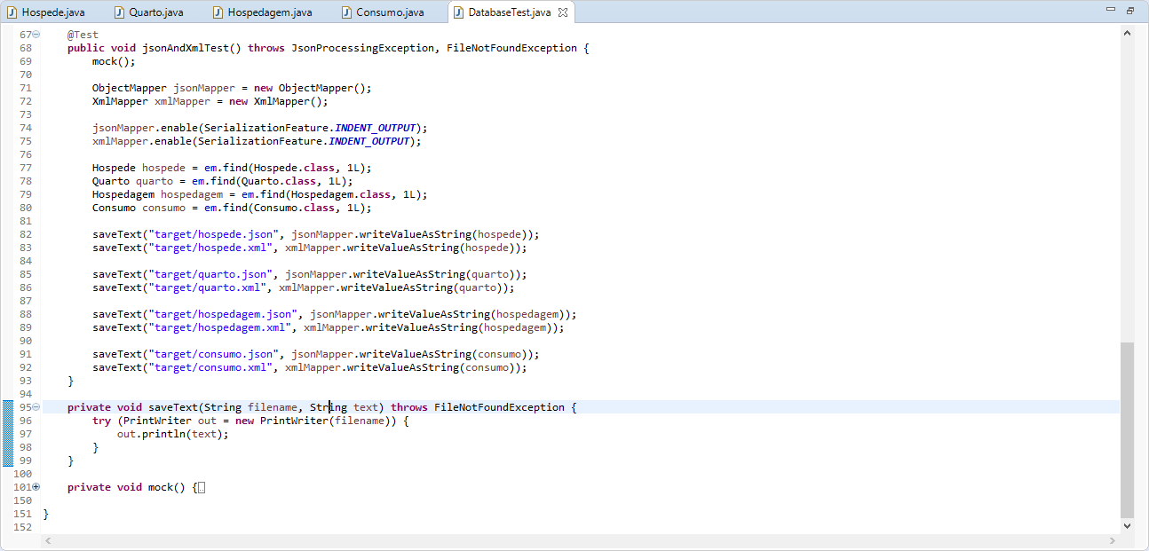
Testes Unitários (jsonAndXmlTest)

Slide 24
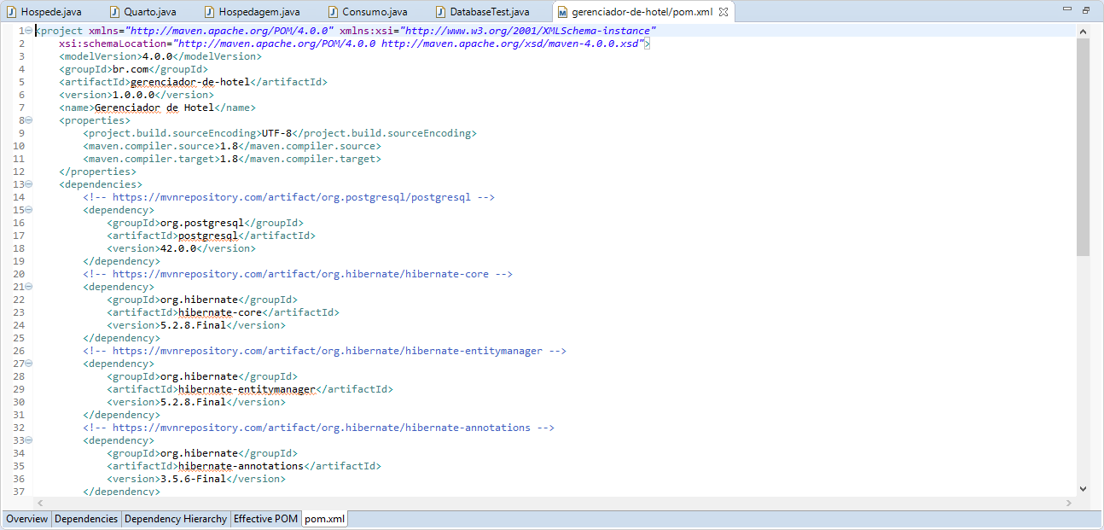
pom.xml 1/3

Slide 25
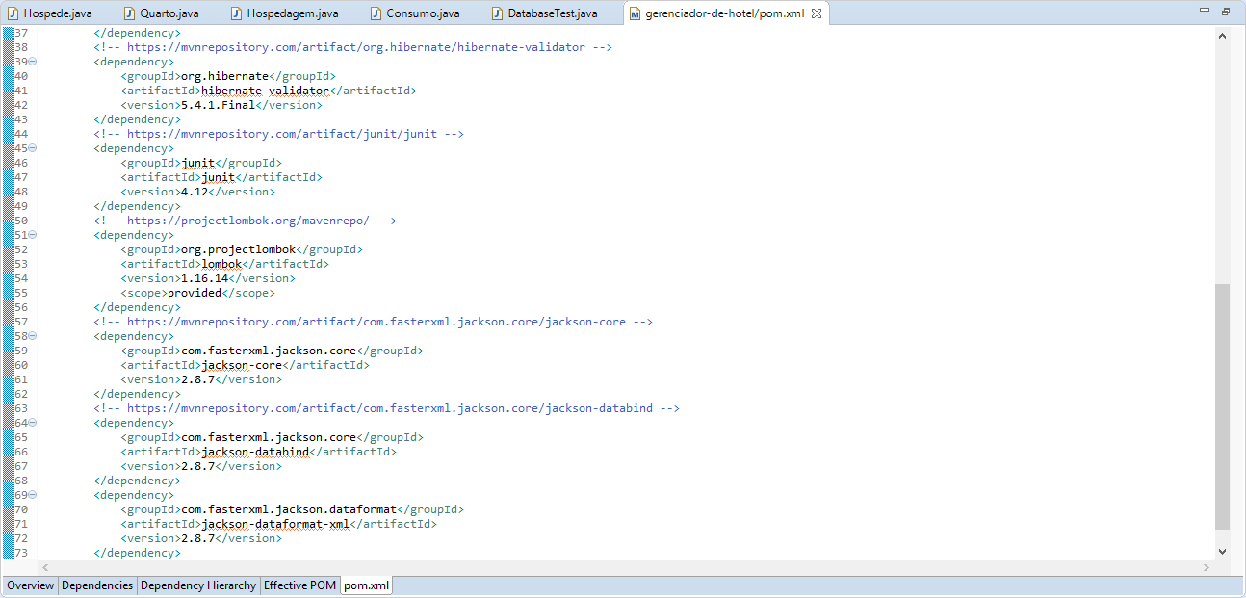
pom.xml 2/3

Slide 26
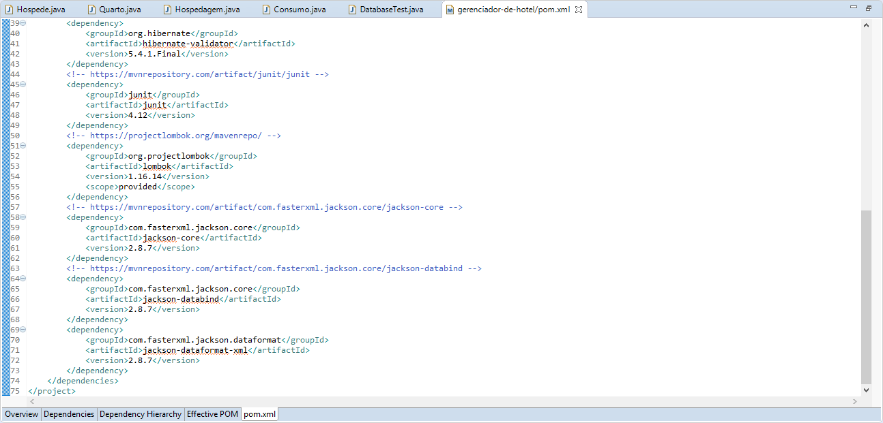
pom.xml 3/3

Slide 27
Conclusão
IDE: Eclipse
Tipo de Projeto: Maven
Bibliotecas:
  Postgresql
  Hibernate (core, entitymanager, annotations & validator)
  Junit
  Lombok
  Jackson (core, databind & dataformat-xml)

